Slide 1


Slide 2

الفكرة العامة
خلق الله سبحانه وتعالى جهاز المناعة ليحمي الجسم من الإصابة بمسببات الأمراض

Slide 3
الفكرة الرئيسة
لجهاز المناعة قسمان رئيسان هما المناعة الغير متخصصة (العامة) والمناعة المتخصصة (النوعية)

Slide 4
الأهداف
تقارن بين مناعة غير متخصصة (العامة) ومتخصصة (النوعية).
تلخيص تركيب الجهاز اليمفي ووظيفته .
تميز بين المناعة السلبية والمناعة الإيجابية

Slide 5

المفردات الجديدة
الخلايا التائية القاتلة
الخلايا الذاكرة
التطعيم (التحصين)
البروتين المتمم (المكمل)
الإنترفيرون
الخلايا اللمفية
الجسم المضاد
الخلايا البلازمية
الخلايا التائية المساعدة

Slide 6
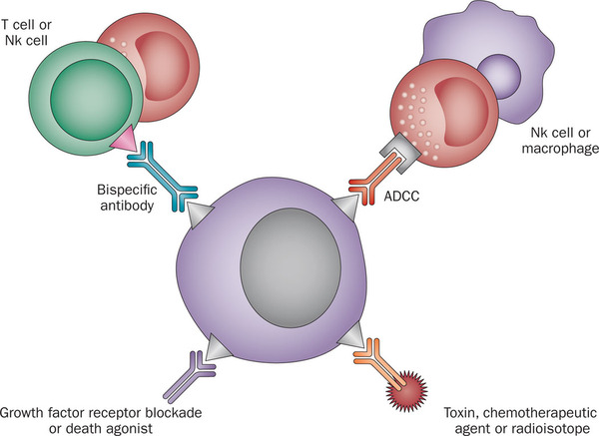
تتمكن مسببات المرض من تخطي آليات الدفاع غير المتخصصة ,الا أن الجسم يملك خط دفاع ثاني يعمل على مهاجمة هذه المسببات
وتمتاز المناعة المتخصصة بفاعليتها ولكنها تحتاج وقت لتتكون وتتمايز وتشمل الاستجابة المتخصصة كلا من الأنسجة والأعضاء الموجودة في الجهاز اللمفي

Slide 7
الجهاز اللميفي
يتكون من
الأوعية اللمفاوية
الأعضاء اللمفاوية
السائل اللمفي

Slide 8
تحتوي الأعضاء في الجهاز اللمفي على
انسجة
خلايا
انسجة لمفية
خلايا لمفية
نسيج ضام
خلايا اخرى

Slide 9
في مؤسسة الجهاز اللمفي اختلطت سجلات موظفيها وهي بحاجة إلى الترتيب ساعدينا وذلك بإعادة وضع المسمى وظيفي ومكان السكن للموظف المناسب من خلال قراءتكـِ في كتابك المقرر عن الجهاز اللمفي

Slide 10

استراتيجية تمثيل الدوار حيث سوف تقوم مجموعة من الطالبات بتمثيل دور موظفي الجهاز اللمفي وسوف تساعدهن باقي الطالبات باعطائهن المسمى الوظيفي ومكان السكن ثم تؤكد المعلومات وتقرأها لزميلاتها

Slide 11

مؤسسة الجهاز اللمفي
ـــــــــــــــــــــــــــــــــــــــــــــــ
اسم الموظف: اللوزتين
مؤسسة الجهاز اللمفي
ـــــــــــــــــــــــــــــــــــــــــــــــ
اسم الموظف: الخلايا اللمفية
مؤسسة الجهاز اللمفي
ـــــــــــــــــــــــــــــــــــــــــــــــ
اسم الموظف: الغدة الزعترية
مؤسسة الجهاز اللمفي
ـــــــــــــــــــــــــــــــــــــــــــــــ
اسم الموظف: الطحال

Slide 12
مؤسسة الجهاز اللمفي
ـــــــــــــــــــــــــــــــــــــــــــــــ
اسم الموظف: النسيج اللمفي
مؤسسة الجهاز اللمفي
ـــــــــــــــــــــــــــــــــــــــــــــــ
اسم الموظف: الغدد اللمفية
يستجيب لوجود أي جسم غريب في الدم أو السائل اللمفي
مؤسسة الجهاز اللمفي
ـــــــــــــــــــــــــــــــــــــــــــــــ
اسم الموظف: السائل اللمفي

Slide 13
يتم فيها نضج وتنشيط الخلايا اللمفية التائيه التي تتكون داخل نخاع العظام
تلتهم مسببات المرض
يخزن الدم ويحطم خلايا الدم التالفة ويحتوي على نسيج لمفي يستجيب لوجود مواد غريبة في الدم
يغمر خلايا الجسم ويعمل على نقل المواد من الدم إلى الخلايا والعكس صحيح
الحماية من البكتيريا والمواد الضارة الأخرى الداخلة من الأنف والفم
ترشح السائل اللمفي وتخلصه من المواد الغريبة

Slide 14
تتوزع في كل الجسم على شكل مجموعات أهمها في الصدر والبطن وعند الابطين
يجري في الأوعية اللمفية ويغمر أنسجة الجسم
منتشر في الأغشية المخاطية للقنوات الهضمية والتنفسية والبولية والتناسلية
في أعلى الحلق في القسم الخلفي من الفم
خلف المعدة وتحت الحجاب الحاجز
خلايا دم بيضاء تنتج في النخاع الأحمر للعظام
فوق القلب

Slide 15
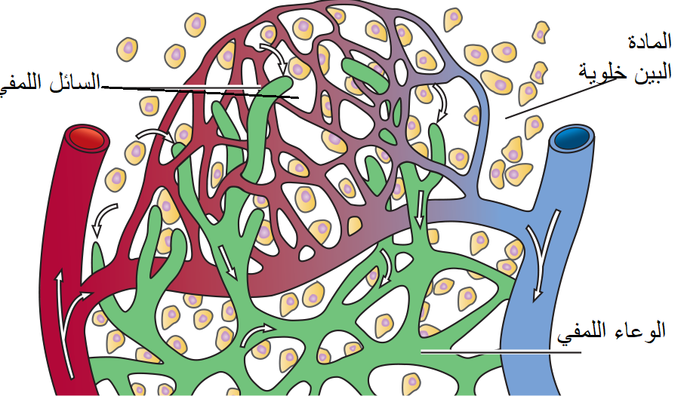
السائل اللمفي
السائل اللمفي أو اللمف سائل يرشح من الشعيرات الدموية لغمر خلايا الجسم يدور هذا السائل عبر خلايا الجسم ويجمع بواسطة الأوعية اللمفية ويعود مرة أخرى إلى الاوردة بالقرب من القلب

Slide 16
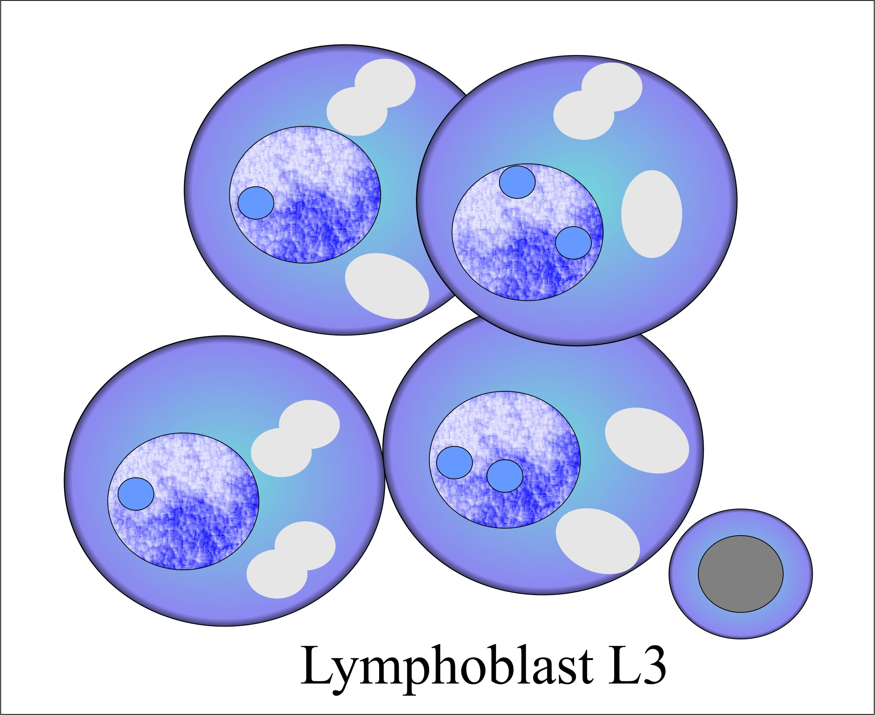
الخلايا اللمفية
خلايا دم بيضاء تنتج في النخاع الأحمر للعظام
الوظيفة :تلتهم مسببات المرض

Slide 17
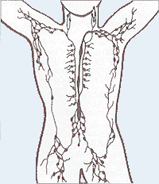
الغدد اللمفية
تتوزع في كل الجسم على شكل مجموعات أهمها في الصدر والبطن وعند الابطين
الوظيفة :ترشح السائل اللمفي وتخلصه من المواد الغريبة

Slide 18
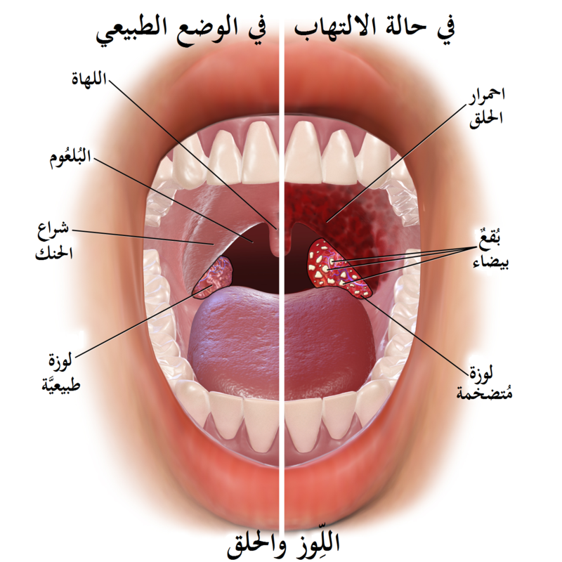
اللوزتين
في أعلى الحلق في القسم الخلفي من الفم
الوظيفة :الحماية من البكتيريا والمواد الضارة الأخرى الداخلة من الأنف والفم

Slide 19
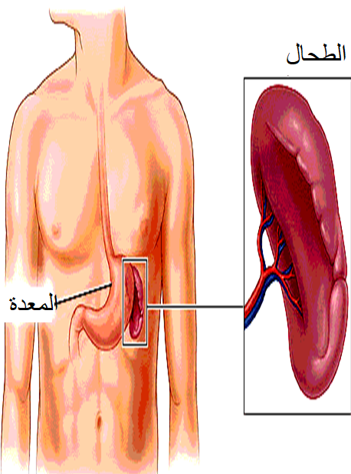
الطحال
خلف المعدة وتحت الحجاب الحاجز
الوظيفة :يخزن الدم ويحطم خلايا الدم التالفة ويحتوي على نسيج لمفي يستجيب لوجود مواد غريبة في الدم

Slide 20
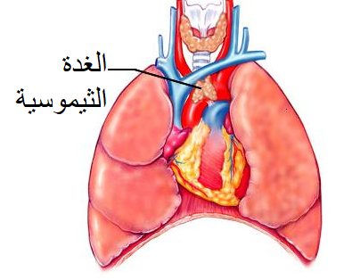
الغدة الزعترية
فوق القلب
الوظيفة :يتم فيها نضج وتنشيط الخلايا اللمفية التائيه التي تتكون داخل نخاع العظام

Slide 21
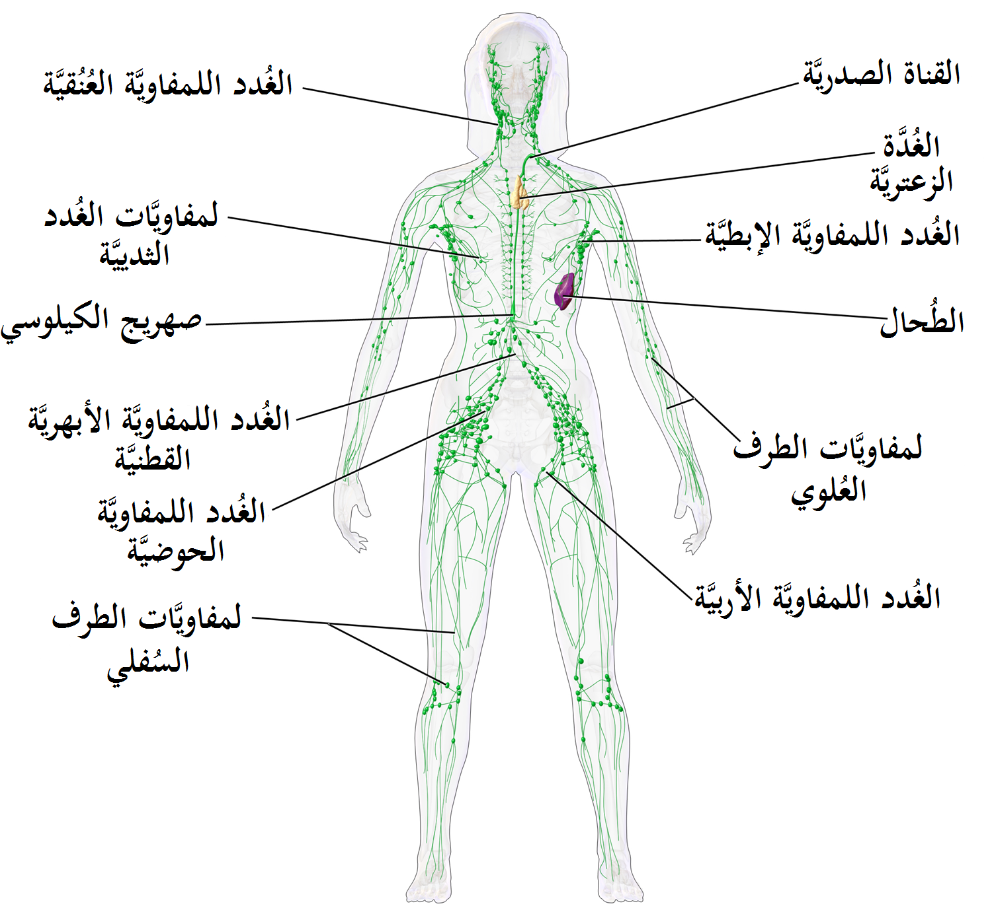
النسيج اللمفي
ينتشر في الجهاز اللمفي
الوظيفة :يساعد على الوقاية والحماية

Slide 22
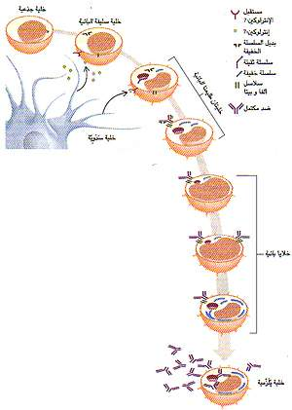
استجابة الخلايا البائية
توجد الخلايا البائيه في جميع الأنسجة اللمفية وتوصف بأنها مصانع الاجسام المضادة
س/فما هي الاجسام المضادة؟

Slide 23

الأجسام المضادة
بروتينات تنتجها الخلايا اللمفية البائية التي تتفاعل بشكل خاص مع مولدات الضد الغريبة
مولدات الضد
مادة غريبة عن الجسم تؤدي إلى استجابة مناعية ويمكنها أن ترتبط بالأجسام المضادة وبالخلايا التائيه
فلم عن الاجسام المضادة
انقر على الفلم للعرض

Slide 24
الترتيب المنطقي
بالتعاون مع مجموعتكِ رتبي الخطوات التالية لتحصلي على خطوات طريقة عمل الخلايا البائية
تعرض الخلية التائية المساعدة مولد الضد المعالج للخلايا البائية والتي تنقسم بالانقسام المتساوي
تبتلع الخلية الأكولة مولد الضد . وتترك جزءاً منه على سطحها الخارجي
ليعمل عمل المستقبل
تستمر الخلايا البائية الجديدة بالانقسام وإنتاج الاجسام المضادة .ويبقى بعض من هذه الخلايا بوصفها خلايا ذاكرة تحسبا لدخول مسبب المرض نفسه مرة أخرى
تعرض الخلية الأكولة مولد الضد على خلية تائية مساعدة بواسطة الارتباط مع مستقبل على الخلايا المساعدة وهذا يحفز الخلايا التائية المساعدة على الانقسام

Slide 25
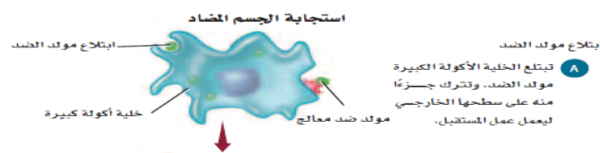
خطوات عمل الخلايا البائية
1ـ تبتلع الخلية الأكولة مولد الضد . وتترك جزءاً منه على سطحها الخارجي
ليعمل عمل المستقبل

Slide 26
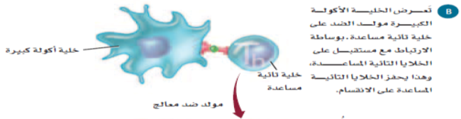
2ـ تعرض الخلية الأكولة مولد الضد على خلية تائية مساعدة بواسطة الارتباط مع مستقبل على الخلايا المساعدة وهذا يحفز الخلايا التائية المساعدة على الانقسام

Slide 27
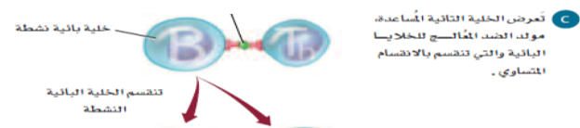
3ـ تعرض الخلية التائية المساعدة مولد الضد المعالج للخلايا البائية والتي تنقسم بالانقسام المتساوي

Slide 28
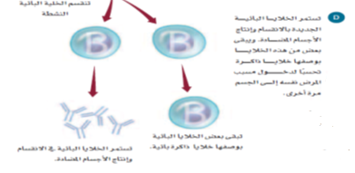
4ـ تستمر الخلايا البائية الجديدة بالانقسام وإنتاج الاجسام المضادة .ويبقى بعض من هذه الخلايا بوصفها خلايا ذاكرة تحسبا لدخول مسبب المرض نفسه مرة أخرى

Slide 29
الترتيب المنطقي
بالتعاون مع مجموعتكِ رتبي الخطوات التالية لتحصلي على خطوات طريقة عمل الخلايا البائية
ترتبط الخلية التائية النشطة وتقل مولد الضد على سطح الخلايا المصابة وتحلل الخلية المصابة
تبتلع الخلية الأكولة مولد الضد . وتترك جزءاً منه على سطحها الخارجي
ليعمل عمل المستقبل
تعرض الخلية التائية المساعدة مولد الضد المعالج للخلية التائية القاتلة التي تحفز على الانقسام وإفراز السايتوكينات تفرز بعض الخلايا التائية القاتلة السايتوكينات
تعرض الخلية الأكولة مولد الضد على خلية تائية مساعدة بواسطة الارتباط مع مستقبل على الخلايا المساعدة وهذا يحفز الخلايا التائية المساعدة على الانقسام

Slide 30

1ـ تبتلع الخلية الأكولة مولد الضد . وتترك جزءاً منه على سطحها الخارجي
ليعمل عمل المستقبل

Slide 31

2ـ تعرض الخلية الأكولة مولد الضد على خلية تائية مساعدة بواسطة الارتباط مع مستقبل على الخلايا المساعدة وهذا يحفز الخلايا التائية المساعدة على الانقسام

Slide 32
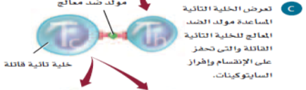
3ـ تعرض الخلية التائية المساعدة مولد الضد المعالج للخلية التائية القاتلة التي تحفز على الانقسام وإفراز السايتوكينات

Slide 33
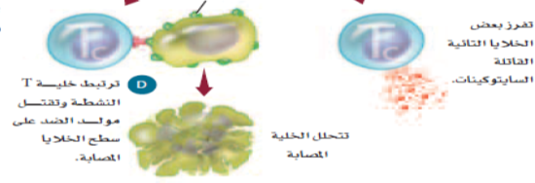
تفرز بعض الخلايا التائية القاتلة السايتوكينات
4ـ ترتبط الخلية التائية النشطة وتقل مولد الضد على سطح الخلايا المصابة وتحلل الخلية المصابة

Slide 34
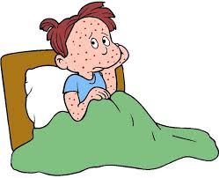
أصيب الأخ الأصغر لمحمود بجدري الماء (العقنقز) وكان خائفاً من ان تنتقل له العدوى من أخيه ولكن أمه أخبرته بانه لن تنتقل له العدوى لأنه قد أصيب به في الصغر ولن يصاب به ثانية.
فهل يمكنك تفسير هذا تفسير علمي

Slide 35
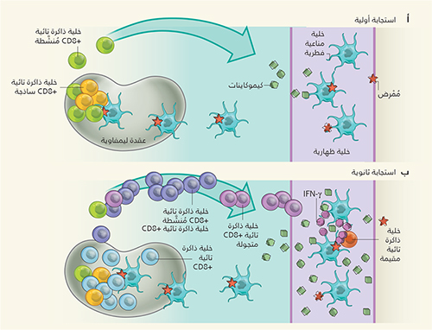
عندما يصاب الانسان بمسبب مرض ما فإن استجابة الجسم الأولى لمسبب المرض تسمى الاستجابة الأولية وتستجيب المناعة المتخصصة والغير متخصصة وفي النهاية يقضى على مسبب المرض

Slide 36
ومن نتائج استجابة المناعة المتخصصة تنتج الخلايا الذاكرة البائية والتائية والخلايا الذاكرة تعيش فترات طويلة بعد تعرضها للمولد الضد (مسبب المرض) في اثناء الاستجابة المناعية الأولية

Slide 37
وتستجيب هذه الخلايا بسرعة إذا تعرض جسم لغزو مسبب المرض نفسه مرة أخرى . وتحمي الخلايا الذاكرة الجسم عن طريق تقليل احتمال تطور المرض إذا تعرض الجسم لمسبب المرض نفسه مرة أخرى

Slide 38
من طرق الحصول على المناعة السالبة
اقرئي في كتابك المقرر عن المناعة السالبة ثم لخصي أهم المعلومات في جدول يبين طريقة الحصول على المناعة السالبة والفائدة منها
الطريقة | 1) | 2) | 3)
الفائدة

Slide 39
المناعة السلبية :لا يكون لجسم الانسان دور في تكوين الاجسام المضادة
القراءة الموجهة
وتصميم الجداول
الطريقة | 1)تنتقل الاجسام المضادة من دم الام عبر المشيمة والحبل السري إلى الجنين | 2)أومن حليب الثدي إلى الطفل الرضيع | 3)حقن تحوي اجسام مضادة ضد امراض معدية تكونت داخل جسم حي حيوان او انسان
الفائدة | تحمي الطفل حتى يتكون جهازه المناعي | تحمي الطفل حتى يتكون جهازه المناعي | لعلاج بعض الامراض كالتهاب الكبد الوبائي AB السعار والتيفوئيد ابطال سم الافعى أو العقرب

Slide 40

على ضوء ما تعلمته عن المناعة السالبة ناقشي دور الرضاعة الطبيعية في حماية الطفل ومناعته من الامراض

Slide 41
بالتعاون مع زميلاتكـِ في المجموعة أقرئي في كتابكِ المقرر عن المناعة الإيجابية ثم اكملي فجوة المعلومات التالية

Slide 42

ـ تتكون المناعة الإيجابية بعد تعرض الجسم لمولدات ضد المرض وتكون وإنتاج الخلايا الذاكرة
ـ تحدث المناعة الإيجابية نتيجة حدوث مرض معد أو نتيجة التطعيم الذي يسمى بالتحصين أيضاً
ـ التطعيم حقن الجسم عن قصد بمولد ضد بهدف تطوير استجابة أولية وخلايا ذاكرة مناعية
ـ تحتوي التطعيمات على مسببات مرض ميتة أو ضعيفة غير قادرة على التسبب بالمرض
اكملي فجوة المعلومات التالية
.................
.....................
........
........
.......................
................................................

Slide 43

مهارة التحليل
قارني: بين المناعة السالبة والمناعة النشطة
 | المناعة السالبة | المناعة النشطة
كيفية تكونها في الجسم | الحقن باجسام مضادة جاهزة | الإصابة بالمرض الحقن بمسبب مرض ميت أو ضعيف
سرعة تكونها في الجسم | أسرع | أبطء
استمرارية عملها | تدوم أقل | تدوم أكثر
متى تأخذ | عند الإصابة بالمرض | في الطفولة غالبا
تحفيزها للمناعة | لا تحفز جهاز المناعة | تحفز جهاز المناعة

Slide 44
جدول بالتطعيمات الشائعة

Slide 45
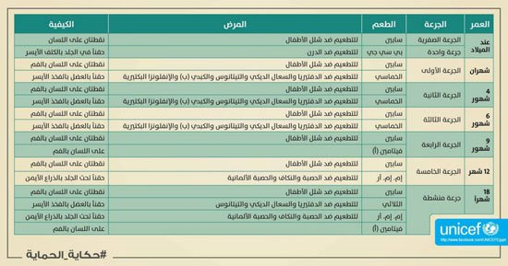
كما نلاحظ ان التطعيمات ضد مرض معين كشلل الأطفال تأخذ في عدة جراعات

Slide 46

فسري:
تعطى التطعيمات للمرض في اكثر من جرعة
إن المناعة الثانوية (الاستجابة التي تحدث ضد مولد الضد مرة أخرى )تزيد من الاستجابة المناعية إذ تزود الجسم بحماية أكبر من المخلوقات الحية الدقيقة المسببة للمرض وتزيد من فاعلية التطعيم

Slide 47
حللي:
ما وجه الاختلاف بين الاستجابة المناعية الأولية والاستجابة المناعية الثانوية

Slide 48
مهارة التحليل
حللي: ما وجه الاختلاف بين الاستجابة المناعية الأولية والاستجابة المناعية الثانوية
 | المناعة الاولية | المناعة الثانوية
سرعة حدوث الاستجابة | ابطء | أسرع
استجابة الخلايا البائية والتائية | أقل | أكبر
استمرارية عمل الخلايا الذاكرة | تدوم أقل | تدوم أكثر

Slide 49

تخيلي معي ماذا سيحدث
لجسم الانسان لو: أصيب الجهاز المناعي بالعيب أو بالخلل
زيادة احتمال تطور الأمراض المعدية وكذلك بعض أنواع السرطانات

Slide 50
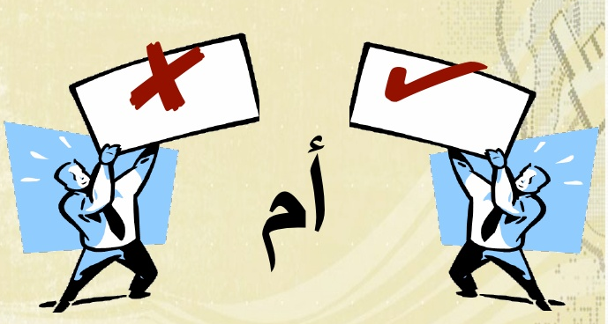


اختبري معلوماتكـِ عن مرض الإيدز وذلك بالحكم على صحة أو خطأ المعلومات التالية
العبارة | العلامة
*ينتج مرض الإيدز عن الفيروس الارتجاعي HIV )يحتوي الـRNA)
*يصيب فيروس الإيدز خلايا الدم البيضاء الأكولة
* تظهر أعراض الإصابة بمرض الايدز مباشرة بعد العدوى
* يمكن أن ينتقل الإيدز بواسطة العلاقات الجنسية أو نقل الدم
*أول إصابة ظهرة بالأيدز كانت بين الشاذين جنسيا
* المصاب بالإيدز عرضة للعدوى والامراض السرطانية أكثر من غيره
* اصبح علاج الايدز ممكن ومتوفر

Slide 51

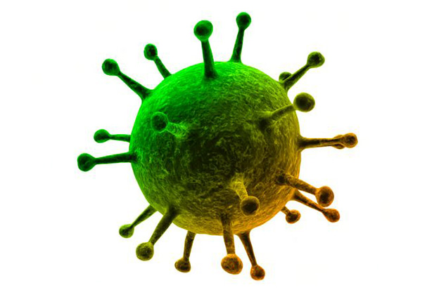
مرض نقص المناعة المكتسبة (الأيدز)
سببه: ينتج عن فيروس HIVالذي يهاجم خلايا الدم البيضاء التائية
والتي تسمى أيضاً خلايا CD4⁺
يهاجم فيروس HIV الخلايا التائية
بسبب وجود مستقبل للفيروس على السطح الخارجي لغشائها البلازمي

Slide 52
مرض نقص المناعة المكتسبة (الأيدز)
فيروس HIVفيروس ارتجاعي يصيب الخلايا التائية فتصبح مصنعا له ومع مرور الزمن تقل عدد هذه الخلايا فيصبح الجسم اقل قدرة على محاربة المرض

Slide 53
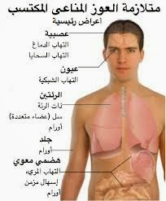
مرض نقص المناعة المكتسبة (الأيدز)
في الفترة ما بين الأسبوع السادس والثاني عشر يعاني المريض من اعراض منها التعرق الليلي والحمى ثم يتعرض لأعراض قليلة لفترة زمنية تصل إلى عشر سنوات

Slide 54

مرض نقص المناعة المكتسبة (الأيدز)
قد تنتقل العدوى عن طريق الاتصال الجنسي أو نقل دم وقد يموت الشخص عادة من عدوى ثانوية بمسبب مرض أخر بعد عشر سنوات

Slide 55

مرض نقص المناعة المكتسبة (الأيدز)
ويهدف العلاج بالأدوية المضادة للفيروس حاليا إلى التحكم بتضاعف HIVفي الجسم والعلاج مكلف جدا ولا زالت نتائجه على المدى الطويل غير معروفة

Slide 56

فلم عن الايدز

Slide 57


التفكير الناقد
قوم: يوجد مرض يسمى النقص المناعي الحاد والذي يولد فيه طفل لا يحوي جهازه المناعي الخلايا التائية , قوم أثر هذا المرض
صغ فرضية: ماذا يحدث إذا حصلت طفرة في HIV بحيث تصبح الأدوية التي تقلل تضاعف الفيروس غير فعالة

Slide 58

نشاط أثرائي
قومي بالبحث في مصادر المعلومات المختلفة ثم اكتبي مقالا علميا ضمنيه عن أهم الممارسات التي يمارسها الشخص ليقوي من مناعته

